Slide 1
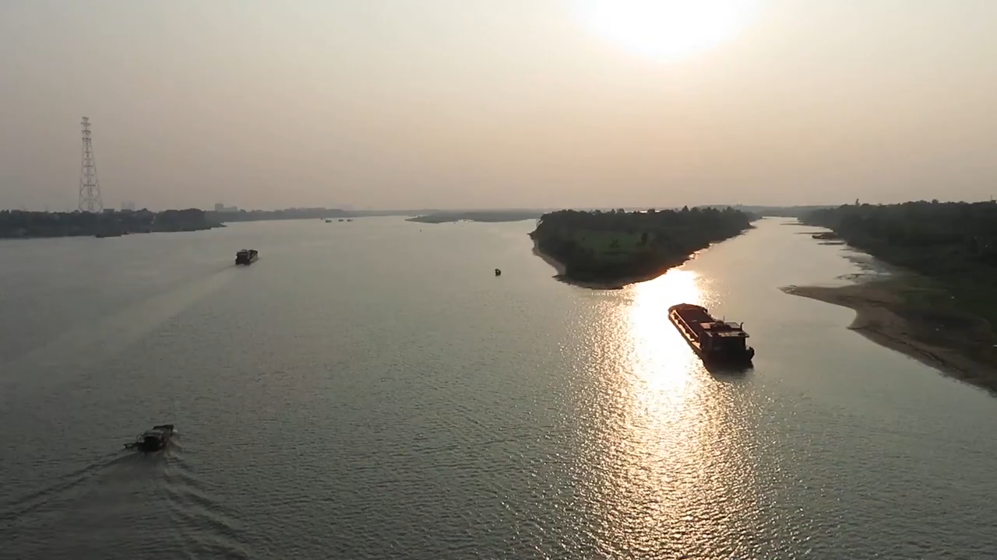

Slide 2

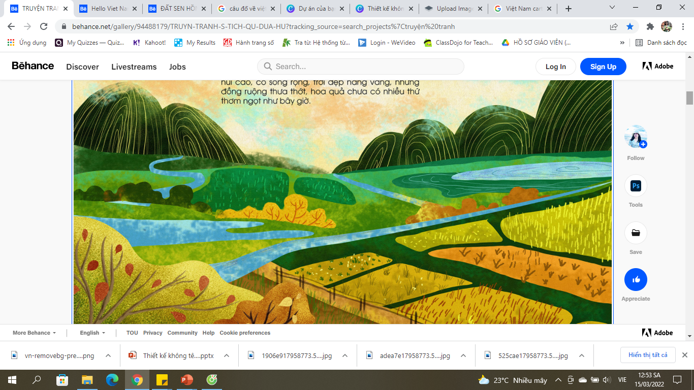

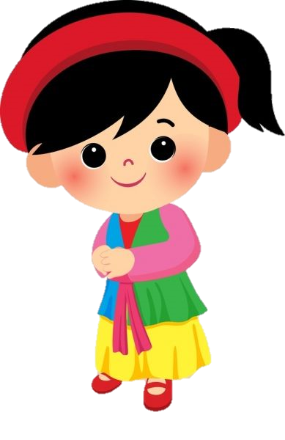
Em có biết sông hồng bắt nguồn từ đâu?
Sông Hồng chảy qua những tỉnh, thành phố nào ở nước ta?
Notes:
Thiết kế: Hương Thảo – Zalo 0972115126. Các nick khác đều là giả mạo, ăn cắp chất xám

Slide 3
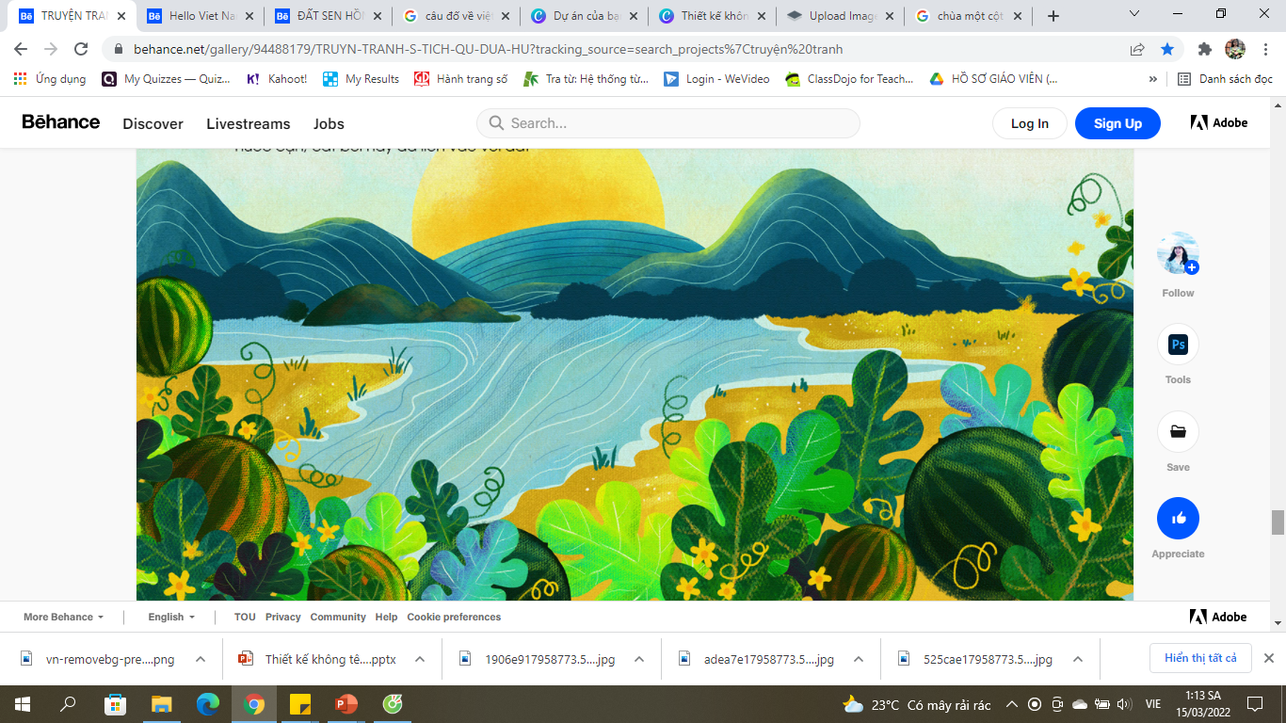
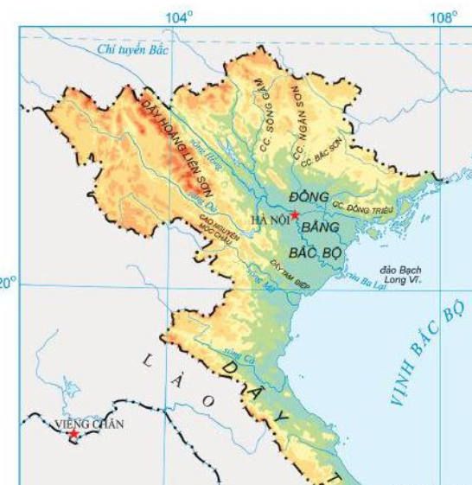
SÔNG HỒNG
Notes:
Thiết kế: Hương Thảo – Zalo 0972115126. Các nick khác đều là giả mạo, ăn cắp chất xám

Slide 4
Một số tên gọi khác của sông Hồng: Nhị Hà, Hồng Hà, sông Xích Đằng, sông Kẻ Chợ, sông Cái, ...

Slide 5
Sự ra đời của nhà nước Văn Lang và nhà nước Âu Lạc, Trống đồng Đông Sơn, thành Cổ Loa,...

Slide 6
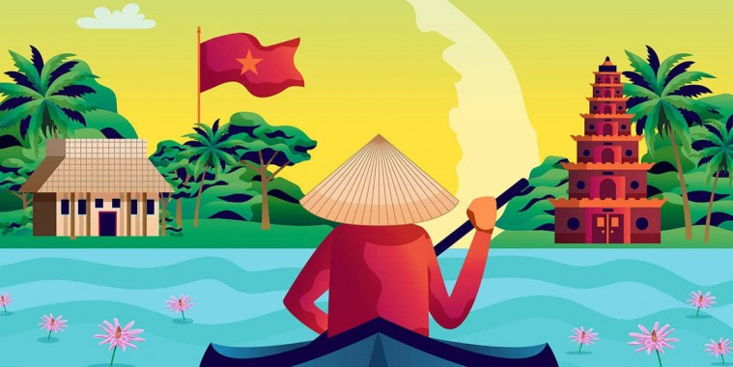
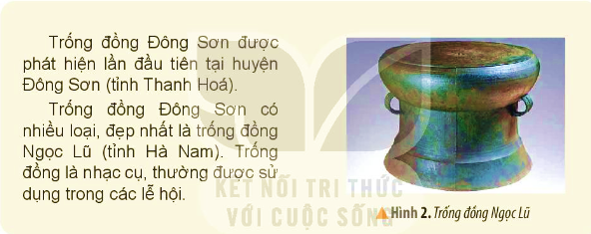
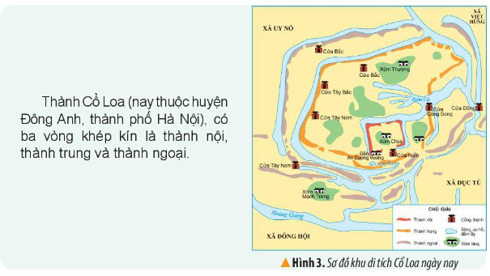

Slide 7
Đứng đầu nhà nước Văn Lang là ai?
Hùng Vương
Đứng đầu nhà nước Âu Lạc là ai?
An Dương Vương
Ai là người giúp việc cho vua?
Người giúp việc cho vua là Lạc hầu, Lạc tướng.
Notes:
Thiết kế: Hương Thảo – Zalo 0972115126. Các nick khác đều là giả mạo, ăn cắp chất xám

Slide 8
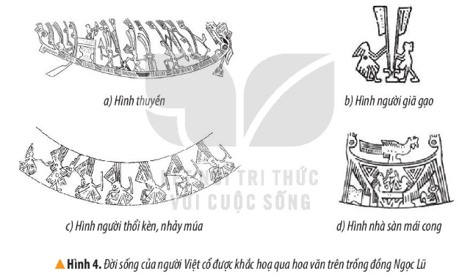
* Đời sống vật chất

Slide 9
Một số nét chính về đời sống vật chất của người Việt cổ:
Nguồn lương thực chính của cư dân Việt cổ là gạo, chủ yếu là gạo nếp.
Người Việt cổ ở nhà sàn đi lại chủ yếu bằng thuyền.
Nam thường đóng khố, cởi trần; nữ mặc váy và áo yếm, …
Notes:
Thiết kế: Hương Thảo – Zalo 0972115126. Các nick khác đều là giả mạo, ăn cắp chất xám

Slide 10
Họ biết trồng dâu, nuôi tằm, dệt vải, làm thủy lợi, ...

Slide 11
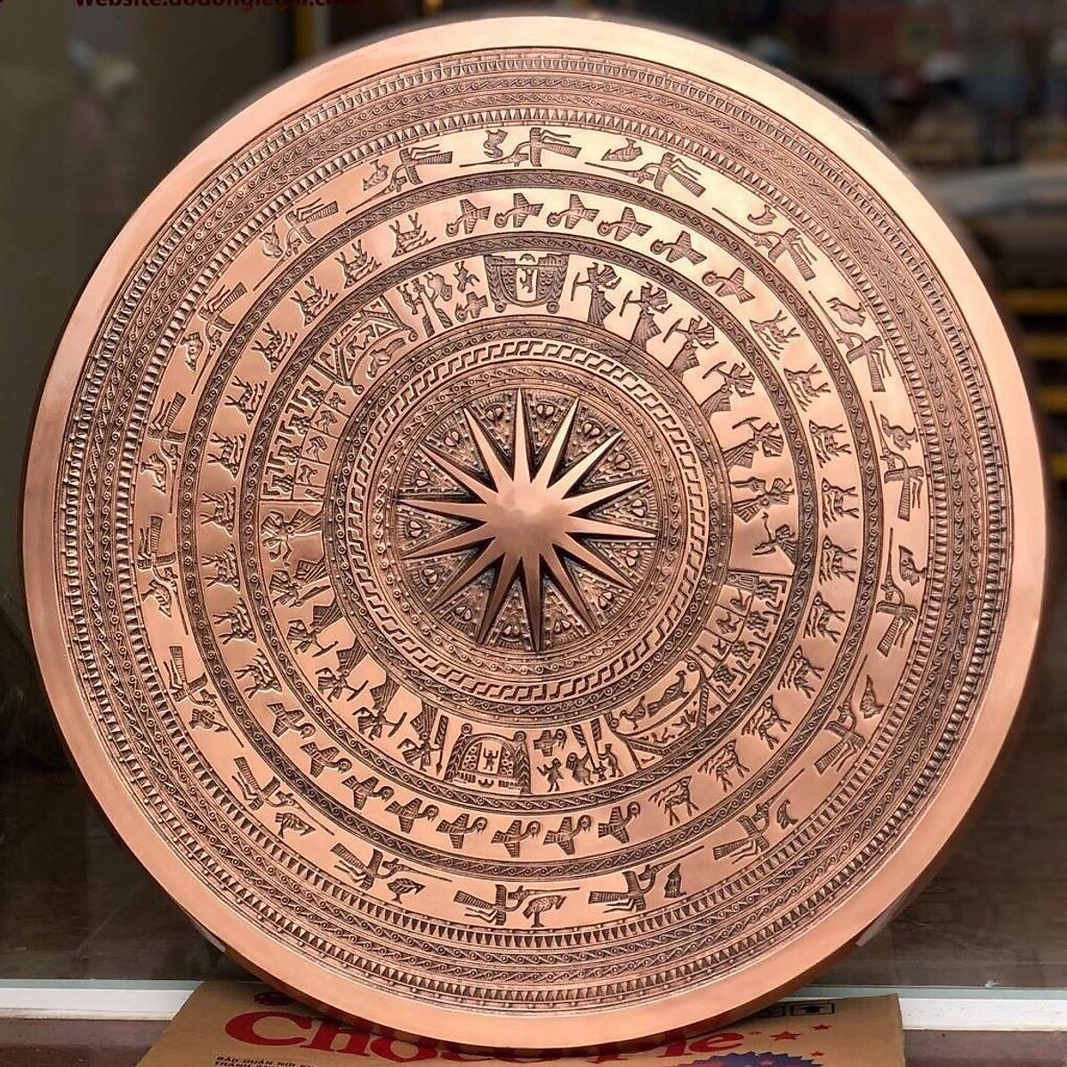
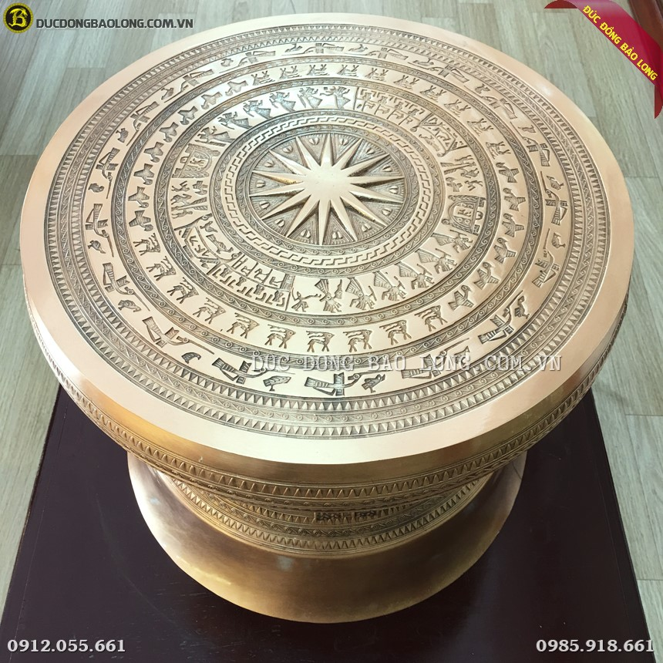
Trong các loại trống đồng Đông Sơn, trống đồng Ngọc Lũ được coi là tiêu biểu nhất. Trống như một bộ sử thu nhỏ giúp người đời sau phần nào hiểu được đời sống vật chất và tinh thần của cư dân Việt cổ.

Slide 12
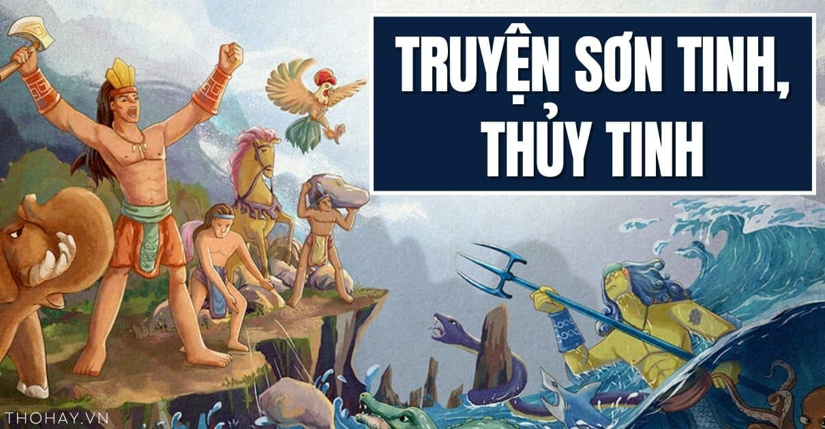
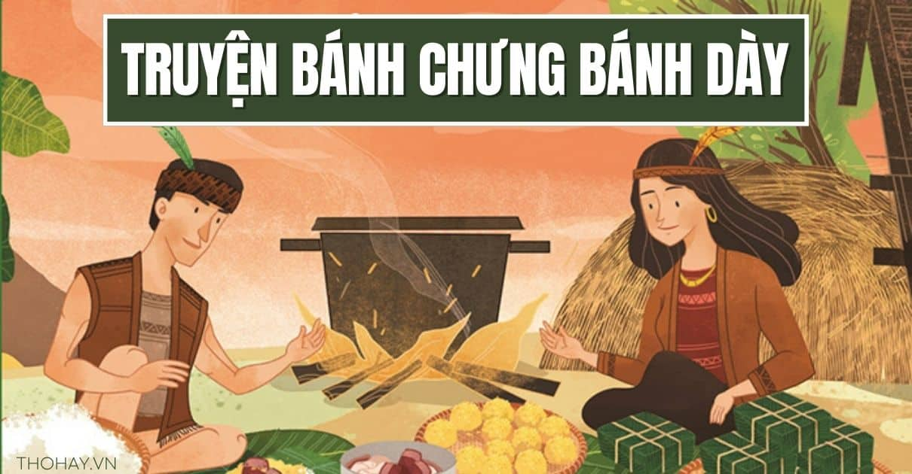
* Đời sống tinh thần
Kể lại câu chuyện Sơn Tinh Thủy Tinh, Bánh chưng bánh dày

Slide 13
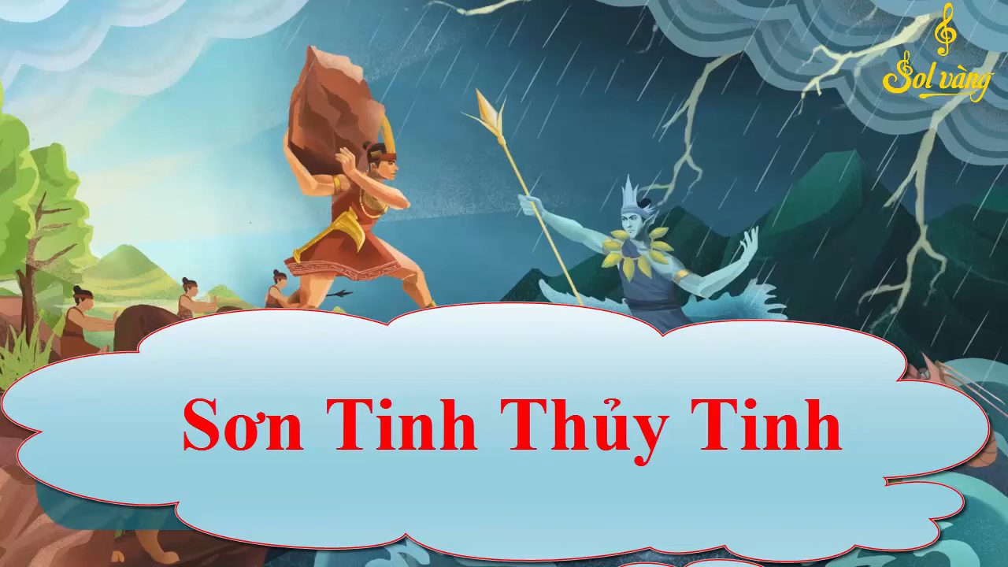

Slide 14
Qua những câu chuyện đó, em biết điều gì về đời sống tinh thần của người Việt cổ?
Người Việt cổ có tín ngưỡng thờ cúng tổ tiên, thờ các vị thần như: thần Sông, thần Núi. Họ có tục nhuộm răng đen, ăn trầu.

Slide 15

Sông Hồng là một trong những con sông dài nhất Việt Nam. Sông Hồng bồi đắp phù sa cho đồng bằng, thuận lợi cho phát triển nông nghiệp. Trên lưu vực dòng sông này đã hình thành một nền văn minh của người Việt cổ, cách ngày nay khoảng 2700 năm với đời sống vật chất và tinh thần phong phú. Nhiều phong tục tập quán của người Việt cổ vẫn được duy trì đến ngày nay

Slide 16

Luật chơi: Chơi theo tổ, mỗi tổ cử một số bạn tham gia theo lần lượt. Tổ nào trả lời đúng và nhanh nhất là thắng cuộc.
Notes:
Thiết kế: Hương Thảo – Zalo 0972115126. Các nick khác đều là giả mạo, ăn cắp chất xám

Slide 17

1. Nêu các tên gọi khác của sông Hồng?
Nhị Hà, Hồng Hà, sông Xích Đằng, sông Kẻ Chợ, sông Cái, ...

Slide 18
2. Nêu trang phục của người việt cổ?
Nam thường đóng khố, cởi trần; nữ mặc váy và áo yếm, …

Slide 19
3. Người Việt cổ có tục lệ gì?
Người Việt cổ có tục nhuộm răng đen, ăn trầu,…

